Slide 1
Úvod do měření
Základní pojmy

Slide 2
Základní pojmy
Měření
  určuje číselnou hodnotu měřené veličiny (délka, síla, teplota, intenzita elektrického proudu, elektrický odpor…)
  srovnává měřená veličina s odpovídající jednotkou. Měřená hodnota je tedy násobek nějaké jednotky, např. metru, newtonu, stupně Celsia, ampéru nebo ohmu.

Slide 3
Základní pojmy
Kalibrování
  zjišťuje odchylku ukazatele od správného údaje v závislosti na velikosti měřené veličiny.
  Lze např. zjistit, že voltmetr ukazuje při 5 V
  na rozsahu 5 V o 1 dílek více.

Slide 4
Základní pojmy
Cejchování
  (přístroje nebo normálu) je úřední postup ověření správnosti.
  cejchovní úřad přezkouší předepsaným postupem cejchovaný přístroj či předmět a potvrdí, zda cejchovaný předmět splňuje předepsané požadavky a zda jsou jeho parametry v požadovaných mezích.

Slide 5
Základní pojmy
Rozsah měřícího přístroje:
  hodnota udávající plnou výchylku měřícího přístroje.
  přístroje mohou mít více rozsahů.
  udává jak velkou hodnotu veličiny mohu při daném nastavení změřit.
  (hodnoty uvedené na přepínači rozsahů)

Slide 6


Stupnice měřících přístrojů
Stupnice rovnoměrná
  měřící rozsah odpovídá
  rozsahu stupnice.
Stupnice nerovnoměrná
  měřící rozsah 30V až 130V.

Slide 7
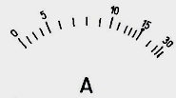
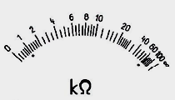
Stupnice měřících přístrojů
Stupnice prodloužená (do 30 A)
  měřící rozsah 15 A
  (tečka na dílku)
Stupnice s vyznačeným rozsahem
  měřící rozsah 1 až 60kΩ
  vyznačen tečkami pod dílky

Slide 8

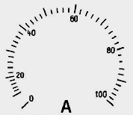
Stupnice měřících přístrojů
Stupnice s potlačenou nulou
měřící rozsah 350 až 600V.
Měřící rozsah 10 až 100A vyznačen dělením stupnice.
Stupnice má úhel vychýlení 270°

Slide 9

Základní pojmy
Konstanta
  číslo, kterým je třeba násobit údaj přístroje
  v dílcích, abychom dostali hodnotu měřené veličiny.
  počet fyzikálních jednotek na jeden dílek stupnice.

Slide 10

Základní pojmy
Citlivost
  udává na „jak malý podnět“ dokáže přístroj reagovat.

Slide 11
Příklad 311.1
Určete velikost napětí, které měří měřící přístroj:
  voltmetr je přepnut na rozsah 30 V
  stupnice je rozdělena na 60 dílků
  ručička ukazuje výchylku 25 dílků
  konstanta = 30 / 60 = 0,5 V/dílek
  přístroj měří napětí: 25 . 0,5 = 12,5 V

Slide 12
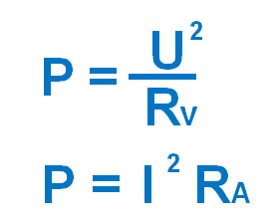
Základní pojmy
Vlastní spotřeba
  Při měření elektrické veličiny může odebírat přístroj energii z měřeného obvodu
  RV – odpor voltmetru
  RA – odpor ampérmetru

Slide 13
Základní pojmy
Kvalita (voltmetru):
  Odpor voltmetru bývá často uváděn pomocí kvality.
  Jednotkou kvality je Ω/V.
  RV = Kvalita . Rozsah
Přetížitelnost: udává jaké přetížení trvale přístroj vydrží (zpravidla 20%).

Slide 14
Příklad 311.2
Voltmetr z předchozího příkladu:
  (rozsah 30 V, 60 dílků, napětí 12,5 V)
  kvalitu 10 kΩ/V
  určete vnitřní odpor a vlastní spotřebu
  Odpor voltmetru: Rv = 10 . 30 = 300kΩ
  Spotřeba: P = 12,5 . 12.5 / 300 = 0,521 mW

Slide 15
Značky na měřících přístrojích
Na měřících přístrojích (na jejich stupnicích)
jsou značky informující o základních vlastnostech přístroje
Druhy značek:
  Značky druhu proudu
  Značky třídy přesnosti
  Značky zkoušky elektrické pevnosti
  Značky polohy číselníku
  Značky typu měřícího ústrojí
  Ostatní

Slide 16




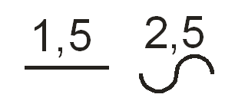
Značky druhu proudu a třídy přesnosti
Stejnosměrný proud
Střídavý proud
Stejnosměrný a střídavý proud
Třífázová soustava
Značky třídy přesnosti

Slide 17




Značky zkoušky elektrické pevnosti
Zkouška napětím
500V
Zkouška napětím 2kV
Elektrická pevnost neodpovídá předpisům
Zkouška nebyla provedena

Slide 18
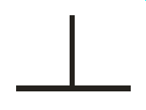
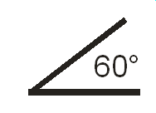


Značky polohy číselníku a ostatní
Šikmá s vyznačením úhlu sklonu
Vodorovná
Svislá
Je třeba dbát pokynů uvedených v dokumentaci přístroje

Slide 19



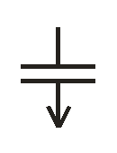
Značky typu měřícího ústrojí
Magneto-
elektrický
Magneto-
elektrický
s usměrňovačem
Feromag-netický
Elektrostatický

Slide 20
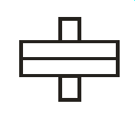

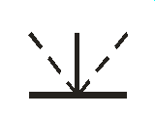
Značky typu měřícího ústrojí
Elektro-dynamický
Indukční
Fero-dynamický
Vibrační

Slide 21
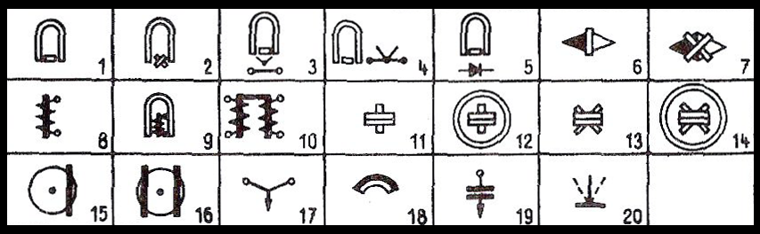
magnetoelektrický přístroj
poměrový přístroj magnetoelektrický
magnetoelektrický přístroj s vestavěným izolovaným termoelektrickým článkem
magnetoelektrický přístroj se samostatným neizolovaným termoelektrickým článkem
magnetoelektrický přístroj s vestavěným usměrňovačem

Slide 22
přístroj s otočným magnetem
poměrový přístroj s otočným magnetem
feromagnetický přístroj
feromagnetický polarizovaný přístroj
poměrový přístroj feromagnetický
elektrodynamický přístroj
ferodynamický přístroj

Slide 23
poměrový přístroj elektrodynamický
poměrový přístroj ferodynamický
indukční přístroj
poměrový přístroj indukční
tepelný přístroj s drátem
tepelný přístroj s dvojkovem
elektrostatický přístroj
přístroj vibrační (rezonanční)

Slide 24
Měřící metody
Základní rozdělení měřících metod :
  Absolutní: určuje přesně hodnotu měřené veličiny podle její definice.
  Porovnávací: porovnává se hodnota měřené veličiny se známou hodnotou veličiny téhož druhu.

Slide 25
Měřící metody
Rozdělení měřících metod podle funkce použitých měřících přístrojů :
  Výchylkové: měřené veličiny se určí
  z výchylky měřících přístrojů.
  Nulové: hlavní měřící přístroj slouží jako indikátor nulové výchylky (NI), kterou se snažíme seřídit.

Slide 26
Měřící metody
Rozdělení podle způsobů určení měřené veličiny:
  Přímé: měřenou veličinu ukáže přímo měřící přístroj (měření odporu ohmmetrem).
  Nepřímé: měřenou veličinu vypočítáme
  z údajů několika měřících přístrojů
  (měření odporu pomocí voltmetru a ampérmetru).

Slide 27
Chyby měření
Úkolem měření je stanovit číselnou hodnotu měřené veličiny co nejpřesněji.
Přesnost daného měření se udává nepřímo a to tzv. chybou měření.
Rozdělení chyb:
  soustavné
  nahodilé
  osobní

Slide 28
Základní rozdělení chyb
Soustavné (systematické) chyby:
  vznikají nedokonalostí a nepřesností měřicích přístrojů a měřicí metody.
  dají se zmenšit korekcemi na základě rozboru měřicí metody, popř. opakováním měření přístroji jiné soustavy.

Slide 29
Základní rozdělení chyb
Nahodilé chyby:
  nemusí se při měření vyskytovat
  jsou způsobeny např. působením cizích mag. nebo el. polí
  účinek těchto chyb můžeme omezit opakováním měření a vypočtením průměrné velikosti měřené veličiny.
Osobní chyby:
  Vznikají nesprávným postupem, neznalostí měřicí metody a hlavně chybným čtením na stupnici měřicího přístroje.

Slide 30
Velikost chyby
Velikost chyby, kterou se naměřený výsledek liší od skutečnosti, lze vyjádřit dvojím způsobem:
  Absolutní chyba:
  je to rozdíl mezi naměřenou hodnotou
  M a skutečnou (absolutní) hodnotu S, vyjádřený
  v jednotkách měřené veličiny: ΔX = M - S
  Relativní chyba:
  je poměr absolutní chyby a naměřené hodnoty v procentech skutečné hodnoty:
  δX = ΔX / M . 100%

Slide 31
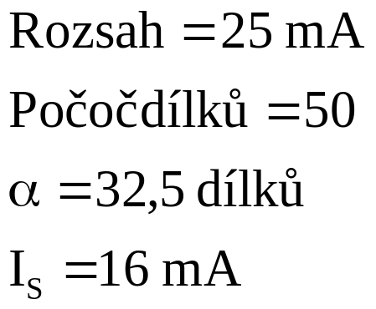
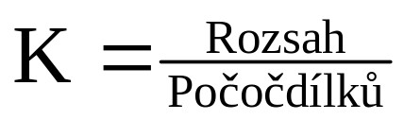





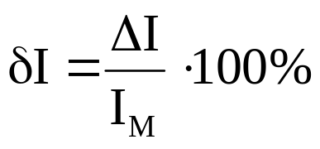

Příklad 311.3
Ampérmetr s rozsahem 25 mA má stupnici s 50 dílky.
Při měření proudu 16 mA byla zjištěna výchylka 32,5 dílků.
Určete absolutní a relativní chybu měření.

